Slide 1



8 décembre 2021

Slide 2
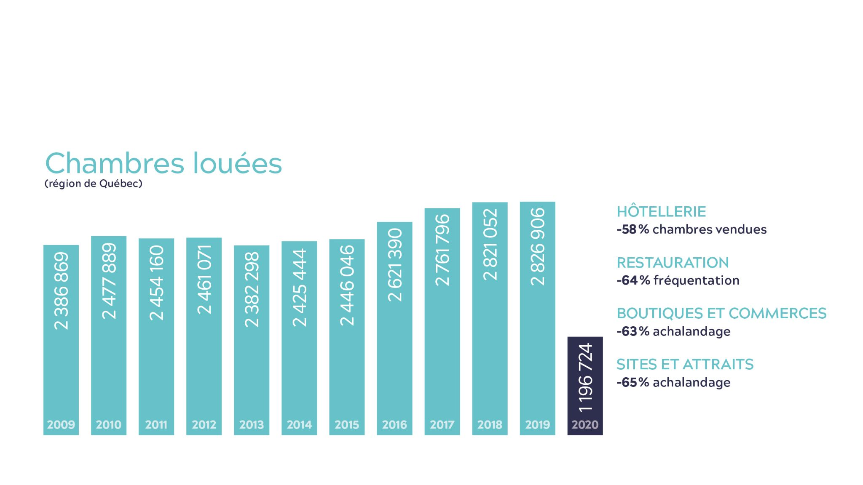
2020 en chiffres
Notes:
•HelloSafe
•Le Québec arrive au troisième rang des provinces canadiennes en termes de pertes en revenus touristiques dues à la COVID-19
•2019 16,43$G
•2020 9,5$G (-x%)
•2021 8,2$G
•2020 11-12$G

Slide 3
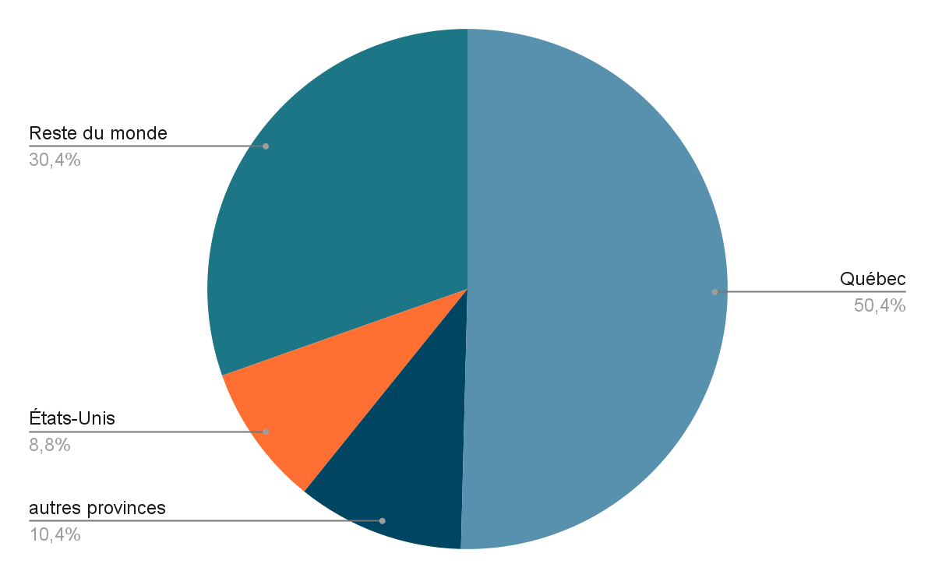
Provenance des visiteurs avant la pandémie
Notes:
Les clientèles touristiques de la région de Québec se répartissaient ainsi :
2,9 M de touristes québécois (63 %)
586K de touristes d’autres provinces canadiennes (13 %)
512K de touristes des États-Unis (11 %)
598 K de touristes d’ailleurs dans le monde (13 %)
Retombées économiques du tourisme
- En 2017, les visiteurs (touristes et excursionnistes) ont dépensé un peu plus de 2 milliards de dollars dans la région touristique de Québec

Slide 4
Relance – Taux d’occupation – été 2021
Pénurie
Relance
Confinement
Meilleure croissance au Canada vs 7 plus grandes villes
#1 ou #2 meilleure taux d‘occupation pour 8 semaines cet été

Slide 5
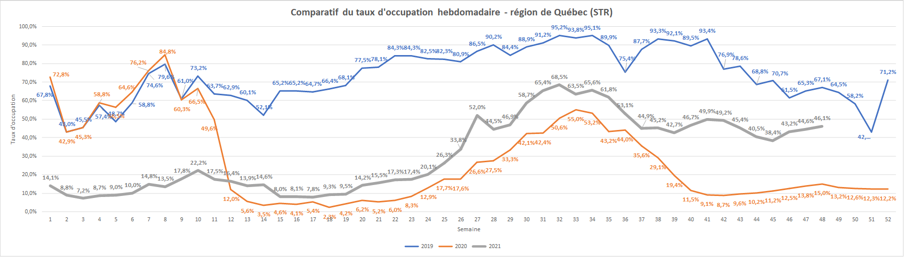
Taux d’occupation à ce jour – 2019 vs 2020 vs 2021
Pénurie
Relance
Campagne été
Campagne automne
Nous continuons a réduire l’écart vs. 2019 depuis l’été
50% des revenus 2021 vs 2019

Slide 6
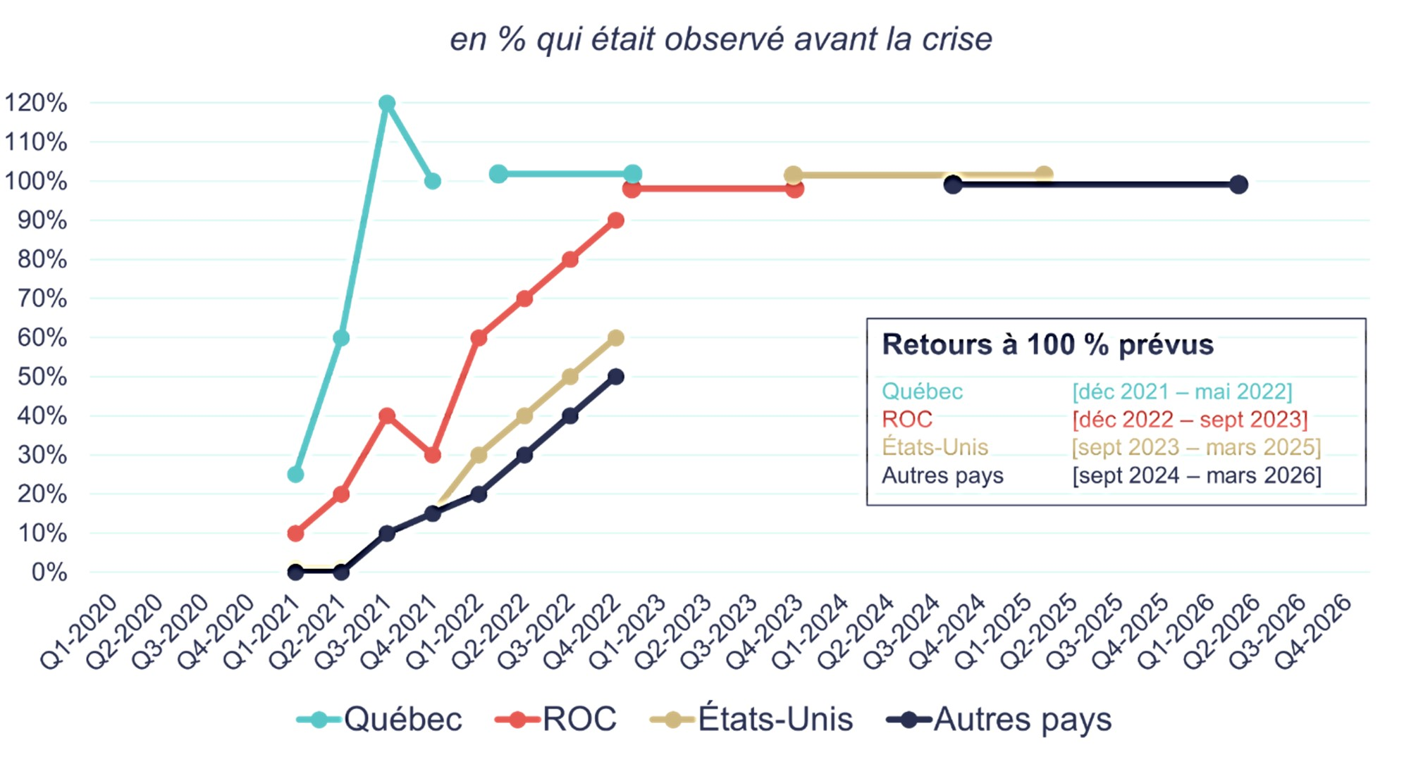
Taux de retour attendu des clientèles
Enjeux a la relance 2022: Pénurie, ouvertures frontières, l’accès arien, Exodus & saturation marché Québécois, résistance voyager marchés EU & INT, tests COVID, compétition mondiale, coûts pour les voyages, éco-sensibilité des voyages

Slide 7


Vision d’avenir
Tourisme durable

Slide 8
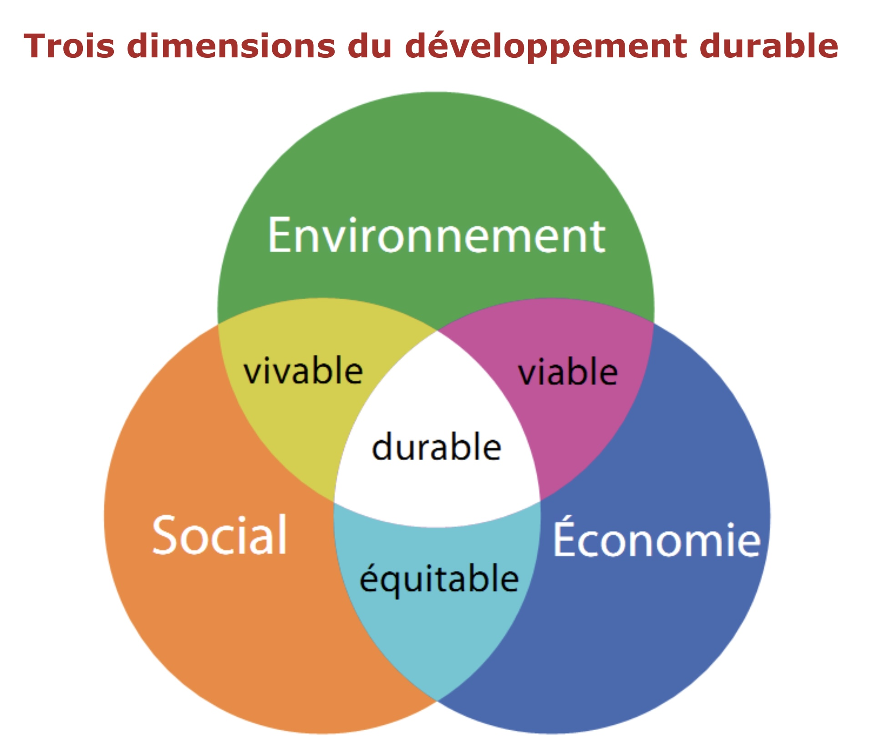
Définition du tourisme durable:
  Le tourisme durable est défini par l'Organisation Mondiale du Tourisme (OMT) comme –
  Un tourisme qui tient pleinement compte de ses impacts économiques, sociaux et environnementaux
  actuels et futurs, en répondant aux besoins des visiteurs,
  des professionnels,
  de l'environnement
  et des communautés d'accueil

Slide 9
Tourisme durable
OBJECTIFS
Se démarquer comme destination et devenir le leader et le pionnier du tourisme durable en Amérique du Nord.
POURQUOI LE DÉVELOPPEMENT DURABLE ET LE TOURISME ?
Parce que :
  Les destinations écoresponsables
          - Attirent des touristes pour de plus long séjour, donc ils dépensent plus
  Le tourisme durable est complémentaire au succès d’une destination :
    - Pas une compétition - une collaboration
    - Rassembleuses pour l’industrie
    Le tourisme durable est viable à long terme
    - Économiquement, socialement et écologiquement
x

Slide 10
Québec Tourisme Durable
Durée Séjour Augmentée
Saisons
Équilibrées &
Mieux Reparties
Clients Payants & responsables
$$$/GES
Explorer & Découvrir Région

Slide 11
Tourisme durable – Objectifs & Orientations
Diminuer les GES – carbone neutre 2045
Contribuer à la relance en tourisme par un positionnement durable
Création & bonification d’expérience touristiques
uniques & écoresponsable
Prioriser les visiteurs à haut rendement économique et environnemental
Résidents heureux & contributifs à l’accueil
Préserver la biodiversité de la région
Cohésion Sociale – Santé Globale – Décarbonisation – Résilience – Transition

Slide 12



Programme Tourisme Durable Lancement 2022
Démarches à date:
  Déclaration Glasgow
Global Destination Sustainability Movement
Tourisme Durable Québec
Programme Tourisme Durable 2022:
Certification internationale à venir
Programme régional de compensation carbone pour
PME et visiteurs
« Eco-accompagnent » pour les entreprises en 2022
« Eco – Responsabilités & Eco–Conditions »

Slide 13
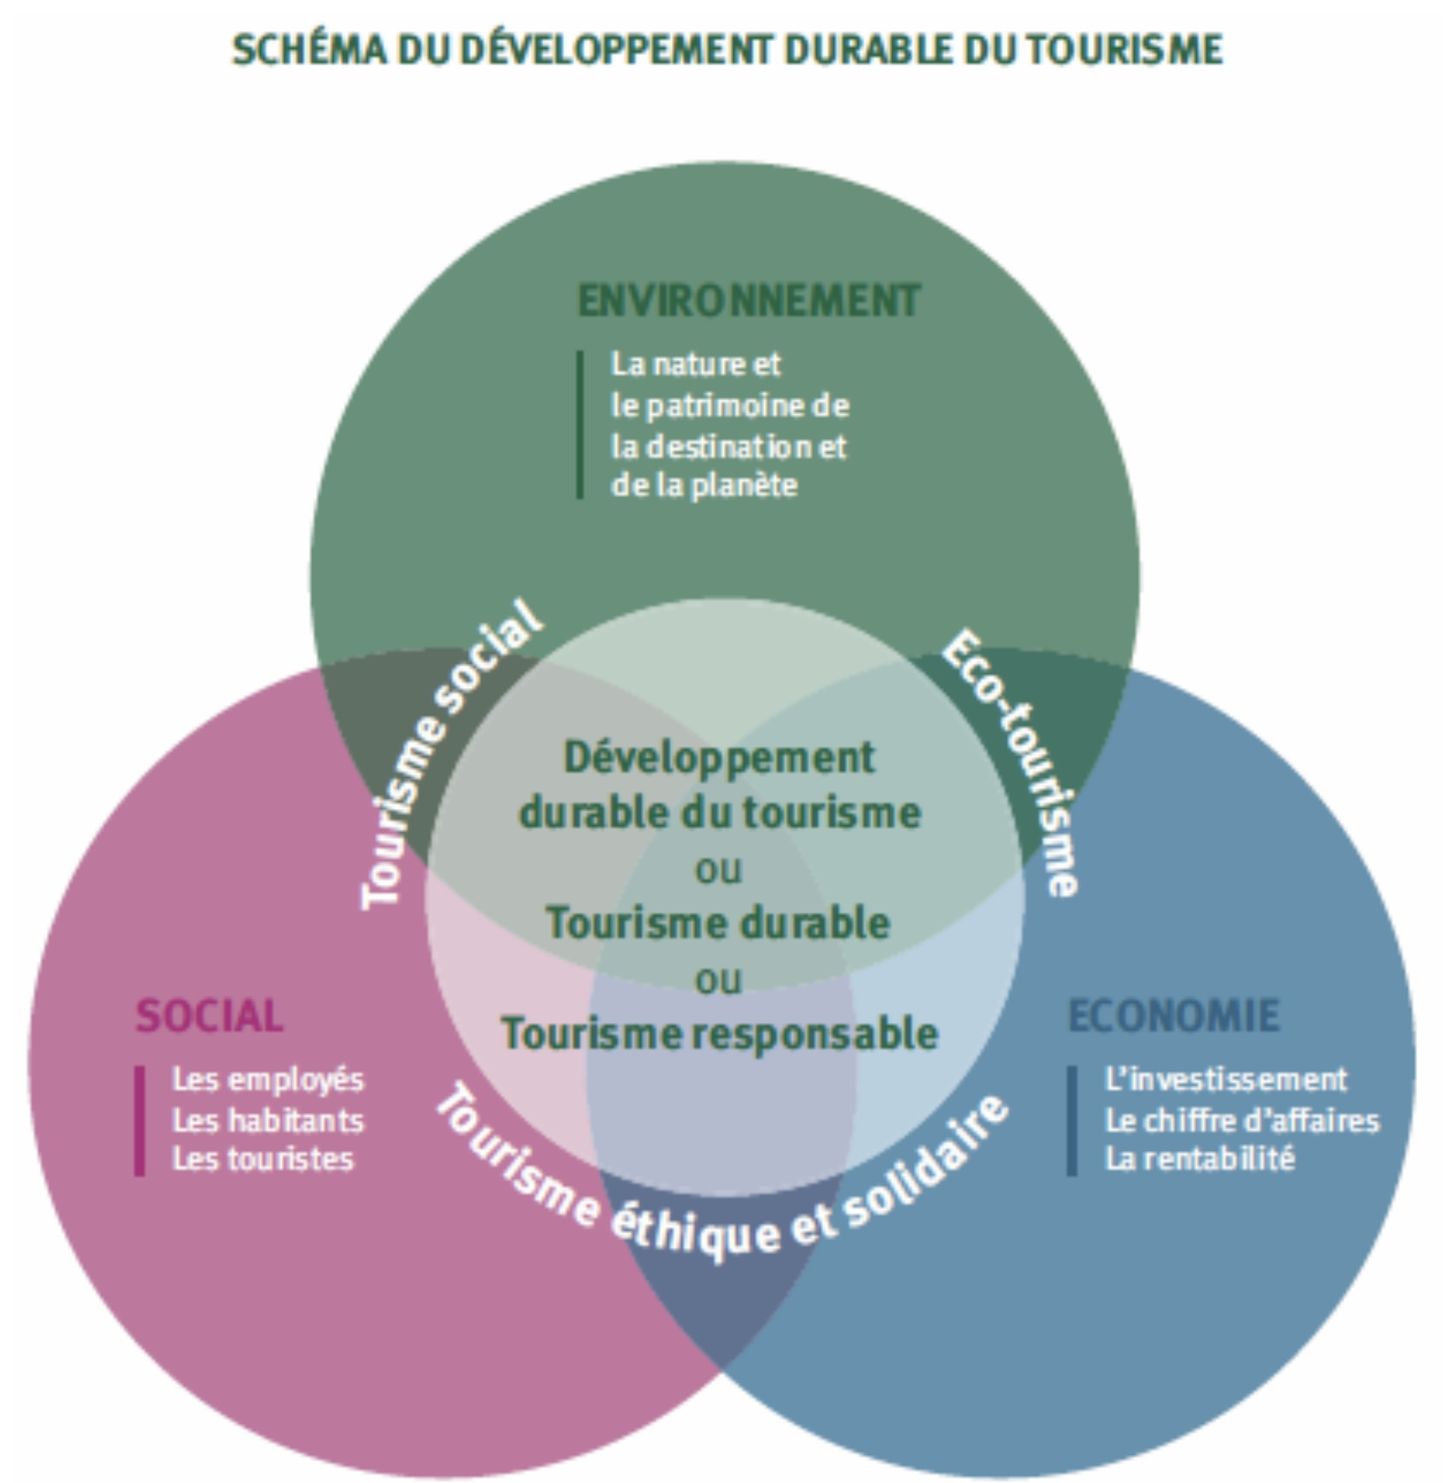
Programme Tourisme Durable Lancement 2022
Centre touristique de l’avenir à l’Espace 400e
Patrimoine durable
Santé Durable

Slide 14
Tout projet futur doit répondre aux besoins des citoyens & des visiteurs
Acquisition de connaissances (data) sur les enjeux impactant les citoyens
- achalandage fort, circulation, indice de bonheur, pollution,
services de proximité
Trouver l’équilibre entre résidences pour touristes / citoyens
Citoyens: participation active au Forum permanent
Invitation à devenir des acteurs impliqués du tourisme à Québec
Mobilité douce pour visiteurs / citoyens
Objectifs communs citoyens / touristes: achat local,
interactions authentiques, patrimoine, respect de l’environnement
x

Slide 15
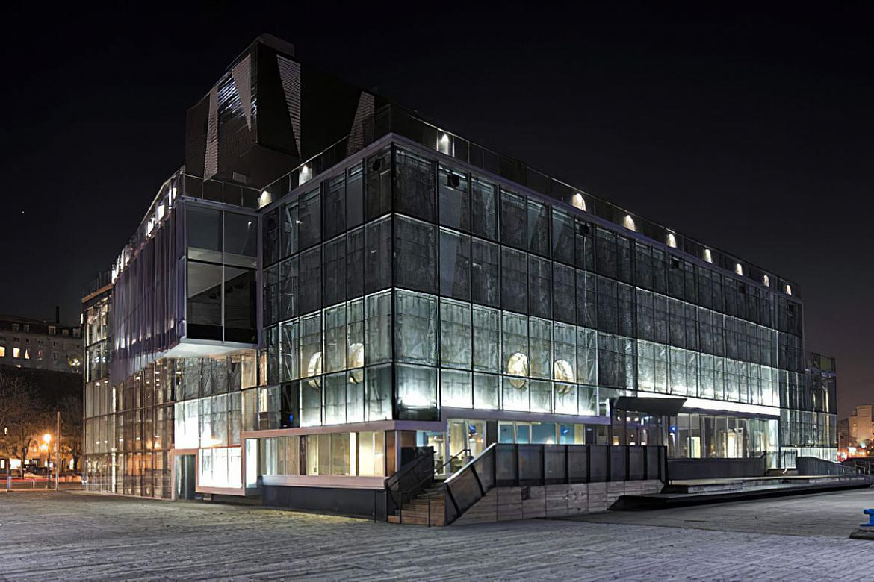
Tourisme durable – Citoyens
Actions à succès rapides
Programme & Fonds Tourisme Durable
Citoyens Ambassadeurs
Centre de tourisme durable de l’avenir
Projet pilote - Gestion de l’achalandage été 2022
x

Slide 16

Merci!

